Slide 1
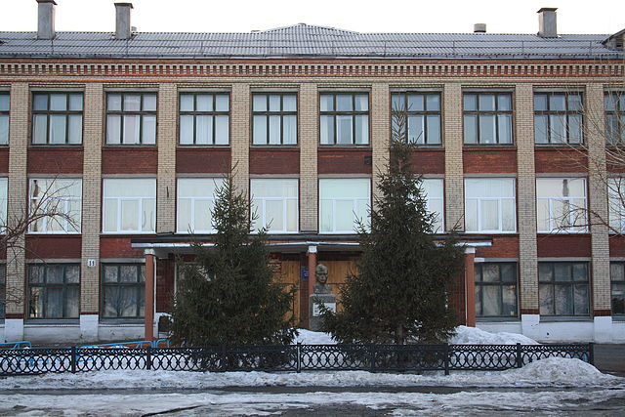
Муниципальное казенное образовательное учреждение «Октябрьская средняя школа №1»
Программа
по духовно-нравственному воспитанию
«Поколение XXI века»
2012 г.

Slide 2
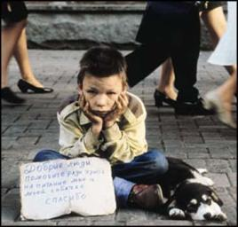
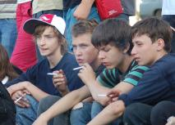
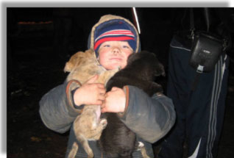
Актуальность
Негативные явления в обществе.
Недостаточно позитивное влияние семьи.
Ослабление воспитательной роли учреждений культуры.
Отсутствие идеалов.

Slide 3
Цель и задачи программы
Цель: совершенствование системы духовно-нравственного воспитания школьников через активные формы деятельности.
Задачи программы:
развивать ученическое самоуправление как целенаправленную, конкретную, систематическую, организованную и прогнозируемую по результатам деятельность учащихся
организовать системную работу клуба «Моя позиция»
разработать и реализовать проект «Родимый сердцу уголок»

Slide 4
Срок реализации программы:
2 года (2012-2014г.г.)
Участники программы:
учащиеся школы
родители
педагоги
общественность.

Slide 5
Реализация программы предполагается через:
урочную
деятельность
внеурочную
деятельность
внешкольную
деятельность
посредством предметов
школьной программы: история, русский язык, литература, изобразительное искусство, мировая художественная культура, литература Челябинской области, природа и экология Октябрьского района, художественная культура Челябинской области, основы религиозной культуры и светской этики.
участие учащихся школы в работе школьного правового всеобуча, дискуссионных клубов, круглых столов, классных часов, НОУ, КТД, встреч с тружениками и интересными людьми села.
систему дополнительного образования; СМИ; социальные акции.

Slide 6
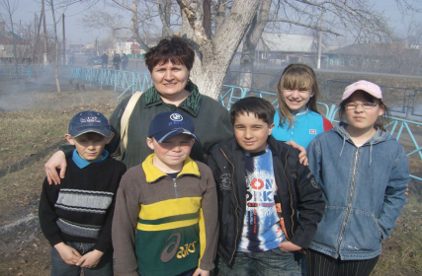
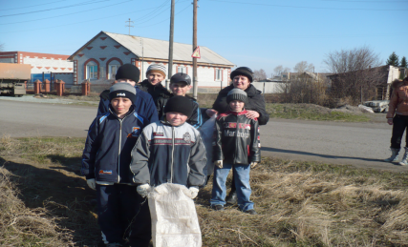
Ожидаемые результаты:
создание и деятельность клуба «Моя позиция»;
открытие «Правозащитной приёмной»;
создание музейной экспозиции «Родимый сердцу уголок»;
включенность детей и взрослых в разработанные проекты (95%)
снижение количества школьников , состоящих на учете в КДН, внутришкольном контроле.

Slide 7
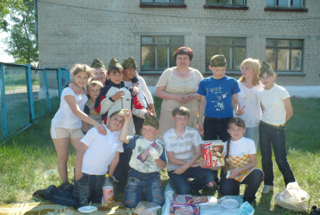
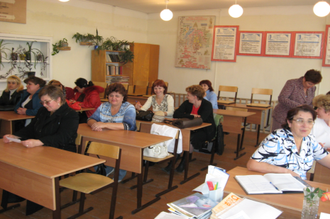
Социальная эффективность реализации программы:
активизация деятельности общественных объединений, рост социальной активности учащихся, родителей и населения;
укрепление института семьи, возрождение и сохранение духовно-нравственных традиций семейного воспитания;
изменение дизайна рекреаций школы (в виде стендов, на которых будет размещена информация о нашем посёлке, о его предприятиях и людях);
тесная связь с администрацией села, и др.учреждениями и организациями .

Slide 8
Воспитание человека, формирование в нём свойств духовно развитой личности, любви к своей стране, потребности творить и совершенствовать есть важнейшее условие успешного развития России.

